Slide 1








Slide 2

Nhớ lại và nêu nội dung đã học trong chủ đề Trường học

Slide 3



Bài 8

Slide 4


Slide 5
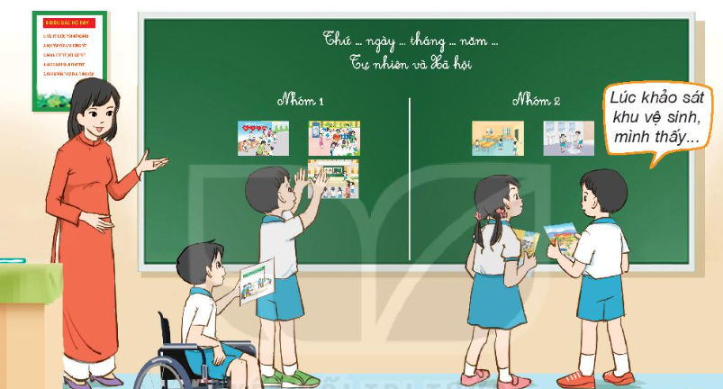
Trưng bày tranh ảnh về chủ đề trường học

Slide 6
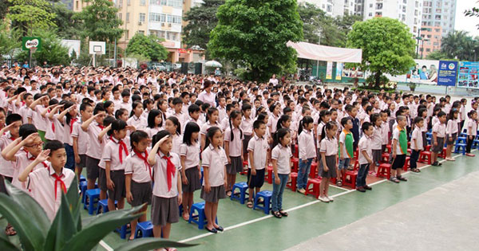
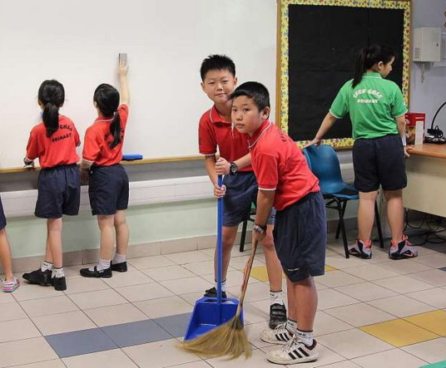
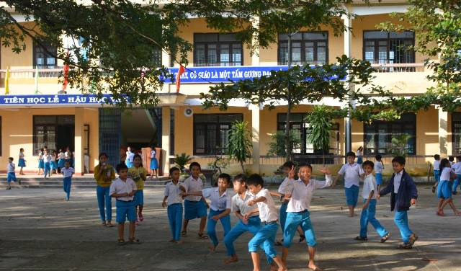
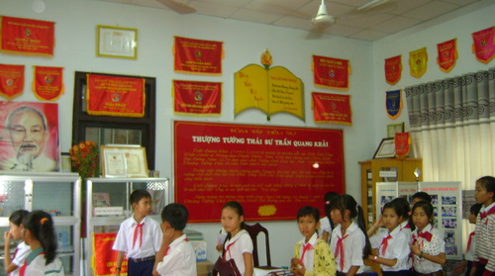

Slide 7

2. Giới thiệu nội dung các tranh, ảnh nhóm em lựa chọn và nói ý nghĩa của những hoạt động đó.

Slide 8
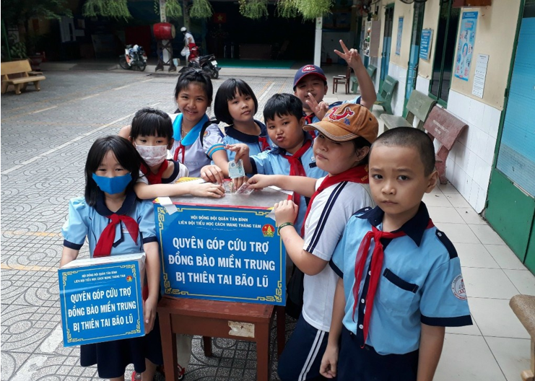
Hoạt động quyên góp ủng hộ đồng bào miền Trung bị thiên tai bão lũ.
Ý nghĩa: Giúp đỡ đồng bào vượt qua khó khăn; thể hiện tinh thần đoàn kết, yêu thương, đùm bọc lẫn nhau của con người Việt Nam.

Slide 9


Slide 10
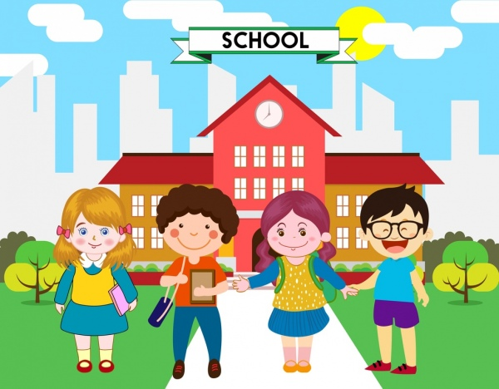


1. Ôn và khởi động nhé lớp 3...
Notes:
Bài giảng thiết kế bởi: Hương Thảo - tranthao121004@gmail.com

Slide 11




1. Phòng nào là nơi lữu giữ lịch sử, truyền thống, các thành tích của nhà trường?
A. Lớp học
B. Phòng truyền thống
C. Phòng hiệu trưởng
D. Nhà ăn
Trở về

Slide 12
2. Đâu là việc nên làm để giữ gìn vệ sinh và an toàn trường học.
A. Vứt rác bừa bãi
B. Quét dọn sân trường
C. Hái hoa trong vườn trường
Trở về

Slide 13
3. Trong quá trình đi khảo sát quanh trường, điều gì các em nên lưu ý?
A. Cười đùa vui vẻ
C. Chen lấn, xô đẩy
B. Không chạy nhảy, leo trèo
Trở về

Slide 14


